Slide 1

Управління проєктним циклом: від ідеї до звітності
Чернігівський регіональний центр підвищення кваліфікації
В презентації використані матеріали, отримані в рамках програми U-LEAD з Європою та програми DOBRE
2026 р.

Slide 2
Про що навчання?
Що таке проєкт як інструмент планування та організації роботи, проєктний цикл
Визначення проєктної ідеї, зацікавлених сторін та партнерів
Як побудувати «дерево проблем» та «дерево цілей» проєкту, що таке логіка проєкту
Припущення/ризики, показники проєкту, джерела перевірки
Бюджет проєкту – на що варто звернути увагу
Моніторинг, управління змінами та звітність проєкту
Комунікація з цільовими аудиторіями, візуалізація

Slide 3
Основні визначення
Грант – грошові або інші засоби, що передаються безоплатно та безповоротно громадянами та юридичними особами (в тому числі іноземними), а також міжнародними організаціями для проведення наукових досліджень, розробки законопроектів, підготовки кадрів та інших цілей на умовах, передбачених грантодавцем.
Донори (грантодавці, спонсори) – приватні особи чи організації, що розглядають заявки на грант та надають гранти.
Реципієнт – резидент (фізична чи юридична особа), який безпосередньо одержує кошти згідно проекту.
Заявка – письмове звернення з проханням про виділення гранту. Заявка є своєрідним бізнес-планом та необхідна для того, аби переконати грантодавця вкласти гроші в ваш проект. Але, на відміну від бізнес-плану заявка пишеться, аби отримати гроші на некомерційний проєкт, тобто на неприбуткову справу.
Заявники / апліканти – особи чи організації, що подають заявки на грант.

Slide 4
Результати – «продукти» (виходи) заходів у рамках проєкту, які виробляються у короткий період після завершення проєкту, безпосередні, матеріальні ефекти реалізованих дій.
Дії /заходи проєкту – кроки, які потрібно здійснити впродовж проєкту для досягнення результатів. Вони повинні бути пов’язаними з результатами, та пов’язаними між собою.
Бенефіціар – одержувач вигоди, що виникає в результаті реалізації проєкту.
Проєктна записка – стисла інформація про проєкт, концепція.
Моніторинг – систематичне та тривале збирання, аналіз та використання інформації з метою контролю управління та прийняття рішення.
Партнери – суб’єкти, установи, що братимуть участь у реалізації проєкту.
Цільова група – все середовище, або конкретно визначене середовище, ситуацію якого прагнемо змінити даним проєктом.
Зацікавлені сторони (стейкхолдери) – це особи чи організації, які можуть безпосередньо чи опосередковано, позитивно чи негативно впливати на проєкт або відчувати його вплив. Якщо негативно, то це антирозвиткові групи інтересів – свідоме об'єднання людей на ґрунті потреб та інтересів, чий свідомий вплив на владу призводить до гальмування розвитку спільноти.
Схема Ганта – це графічний метод презентації, інструмент планування та моніторингу всіх планових до реалізації заходів та дій в рамках проєкту.
з

Slide 5
ЩО ТАКЕ ПРОЄКТ?
час
цілі/результати
(яких змін
хочемо досягти?)
Проєкт – набір дій, спрямованих на досягнення чітко і конкретно сформульованих цілей у певних часових та бюджетних рамках
дія (що робимо?)
дія (що робимо?)
дія (що робимо?)
дія (що робимо?)
дія (що робимо?)
Проєкт завжди зорієнтований на зміни та конкретні вимірні результати
ресурси

Slide 6
Проєктне управління
Проєктне управління (проєктний менеджмент) – це сфера діяльності, у процесі якої визначаються та досягаються цілі проєкту при балансуванні між обсягом робіт, ресурсами, якістю та ризиками
Процес проєктного управління
включає кілька процедур:
визначення вимог до проєкту;
постановка чітких та досяжних цілей;
балансування конкуруючих вимог за якістю, можливостями, часом і вартістю;
адаптація специфікацій, планів та підходів до потреб і проблем різних зацікавлених сторін (стейкхолдерів)
Методологія проєктного менеджменту дає можливість отримувати заплановані якісні результати з дотриманням часових та фінансових обмежень

Slide 7
Що не є проєктом?
Проєкт – частина системи планування
Проєкт – форма організації своєї роботи
УВАГА!
Поточна діяльність не є проєктом. Важлива унікальність результатів (змін). Однак майже будь-яку поточну діяльність можна перебудувати у проєктний спосіб

Slide 8
М`які та тверді проєкти
«М'які» – проєкти, що спрямовуються на розвиток людського капіталу
«Тверді» – інвестиційні, проєкти, що витрачаються на так звану тверду інфраструктуру – дороги, капітальне будівництво, капітальні ремонти, оновлення дахів, фасадів та ін. Після тверді результати – основні фонди
Проєкти великих донорів можуть містити одночасну “тверду” та “м`яку” складові, мішані. Питання пропорції
Проєкти місцевого та регіонального розвитку переважно “тверді”, але донори хочуть бачити більше “м`якої” складової

Slide 9
Складові проєкту як документу
Анотація
Актуальність проєкту (опис проблеми)
Мета та результати
Цільові групи (в т.ч. – вразливі)
Опис діяльності
Інформаційна складова
Інноваційність
Календарний план (Робочий план)
Показники (індикатори – кількісна та якісні)
Ризики
Моніторинг та оцінка
Команда
Сталість (фінансова, інституційна, політична, екологічна)
Бюджет
А
В
Які ресурси та скільки часу необхідно, аби досягнути бажаних змін?

Slide 10
Проєкт – елемент, фрагмент, етап у виконанні певних програм та стратегій
Таке тлумачення означає постановку конкретного завдання, обмеженого визначеними часовими рамками, рівнем фінансуванням, іншими складовими та зв`язок з вищими рівня планування

Slide 11
Основні категорії планів
Політика | Інструмент високого рівня, що стосується масштабних цілей, констатує наміри танаправляє процес прийняття рішень
Стратегія | Інструмент побудови консенсусу та підтримки впровадження політики, побудова легітимованої згоди щодо бажаного майбутнього. Стратегії визначають бачення, напрямки, принципи та цілі
Програма | Інструмент забезпечення ефективного розподілу та використання фінансових ресурсів, задає набір та послідовність речей
Проєкт | Інструмент вирішення окремих проблем та впровадження окремих дій, які ведуть до конкретних змін задля досягнення цілей

Slide 12
Основні категорії планів (приклад)
Політика | Європейська інтеграція України
Стратегія | Впровадження стандартів ЄС до роботи інституцій публічного адміністрування … області
Програма | Впровадження засад проєктного менеджменту до діяльності органів державної влади та місцевого самоврядування … області
Проєкт | Підвищення кваліфікації співробітників органів державної влади та місцевого самоврядування … області з проєктного менеджменту

Slide 13
Підпорядкованість рівнів планування
як рівні планування мають певну ієрархічну підпорядкованість, так і відповідні цілі та результати ієрархічно пов’язані між собою
стратегія
загальна ціль
програма
конкретна ціль
загальна ціль
проєкт
результат
конкретна ціль
загальна ціль
результат
конкретна ціль
результат

Slide 14
Підпорядкованість рівнів планування
Стратегія | Програма | Проєкт
Загальна ціль: Сприяти покращенню рівня життя фермерів у гірських районах
Конкретна ціль: Підвищення обсягу виробництва, продуктивності та доходів фермерів у гірських районах | Загальна ціль: Сприяти підвищенню обсягу виробництва, продуктивності та доходів фермерів у гірських р-х
Результат: Використання фермерами у гірських районах покращених агропромислових технологій | Конкретна ціль: Збільшення використання фермерами у гірських р-х покращених агропром. технологій | Загальна ціль: Сприяти збільшенню використання рекомендованих покращених технологій
 | Результат: Надано та розповсюджено рекомендації щодо технологій | Конкретна ціль: Забезпечено надання рекомендацій щодо покращених технологій, що відповідають потребам
 |  | Результати: Визначено технології що відповідають потребам Технології розроблено і адаптовано Технології випробувано у господарствах

Slide 15
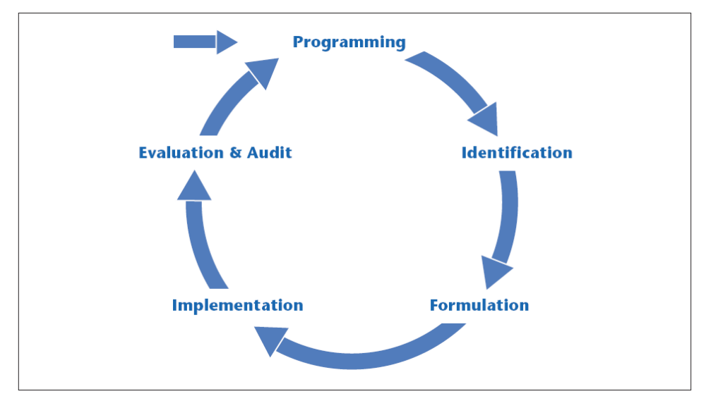
Проєкт у циклі планування
Стратегія розвитку регіону/країни
Програмування
План реалізації стратегії - ТЗ на проєкти розвитку / Програми регіонального розвитку
Звіт про виконання стратегії/програми
Оцінка і аудит
Ідентифікація
Проєкт розвитку
Звіт про виконання проєкту
Виконання
Формулювання
Стратегії, програми та проєкти співіснують у рамках так званого «програмно-проєктного циклу»

Slide 16
Процес розробки та впровадження в цілому
впровадження і моніторинг
визначення бажаних досягнень
визначення дій
визначення ресурсів
перегляд та оцінка досягнень
визначення проблеми
визначення зацікавлених сторін
аналіз проблем (дерево)
аналіз цілей (дерево)
вибір шляху впровадження
пошук дій для досягнення цілей
перевірка логіки проєкту
аналіз ризиків та припущень
визначення показників впровадження
графік впровадження
обрахування людських і матеріальних ресурсів
обрахування бюджету проєкту
визначення джерел (спів-) фінансування
переговори та укладання контракту
формування команди проєкту, внутрішня комунікація
встановлення системи моніторингу
зовнішня комунікація в проєкті
звіт
реалізація дій проєкту
аналіз ситуації
подання заявки на конкурс

Slide 17
Ідея проєкту – базова причина (підстава) того, чому і на кого/що ми хочемо здійснити управлінський вплив з метою внесення бажаних змін у суспільне життя (життя громади) загалом або окрему суспільну сферу

Slide 18
Ідея, що має найбільше шансів
Кожен вітчизняний, або міжнародний донор має чітко визначений перелік пріоритетних видів діяльності, яким готовий надавати підтримку. Всі інші види діяльності не підтримуються цим донором
ПРІОРИТЕТИ ДОНОРА
Наявність унікальних особливостей (досвід, професійність, географія…), які вигідно відрізняють проєкт від проєктів інших претендентів
ІДЕЯ
ДЛЯ
ПРОЕКТУ
Глибоке розуміння проблем і потреб спільноти є запорукою підтримки проекту мешканцями та місцевою владою
КОНКУРЕНТНІ ПЕРЕВАГИ
ЗАЯВНИКА
ПОТРЕБИ ЗАЯВНИКА

Slide 19
Гроші – не головне, головне – вирішити соціально значиму проблему.
Тобто, головне – ідея
Ідеї проєкту – похідна від проблеми, яку ми збираємося розв`язати
Аналіз проблем: виявляє негативні аспекти поточної ситуації та визначає причинно-наслідкові зв’язки між визначеними проблемами

Slide 20

Як починається розробка проєкту
Розробка будь-якого проєкту починається з визначення та аналізу проблемних ситуацій – реальних труднощів або невикористовуваних можливостей
Проаналізуйте ситуацію, перевірте наявні дані та інші схожі проєкти, та дайте собі відповідь на такі питання:
      Що і кого зачіпає проблемна ситуація?
      Яким є масштаб проблемної ситуації?
      Звідки ми знаємо, що це є проблемою?
Сформулюйте початкову проблему!

Slide 21
Попередній аналіз проблеми, яку вирішуватиме майбутній проєкт, має відповісти на такі питання:
Сутність або зміст. З чим існуюча ситуація порівнюється та на якій підставі? Описати різні симптоми проблеми.
Організаційна або географічна локалізація. Де була виявлена проблемна ситуація? Наскільки вона поширена?
Тимчасова чи тривала. Як довго існує проблема? З якою періодичністю з’являється, в які строки або періоди? Які тенденції її розвитку?
Абсолютна та відносна величина. Наскільки серйозною і важливою є проблема в абсолютних величинах? Якої кількості людей вона стосується? Як і на що вона впливає? Хто і що отримає від її вирішення?
Наслідки. До чого може призвести нерозв’язання даної проблеми?
Спроби вирішення проблеми. Хто вже робив спроби вирішити проблему? Що було зроблено? Які результати отримано?

Slide 22
Приклади формулювання проблем
Побутові відходи забруднюють територію міста Н.
Зростання вартості енергоносіїв з'їдає фінансові ресурси громади О.
Мешканці Ч. не мають доступу до інформації про те, що відбувається на теренах громади
Заклади освіти … громади не можуть розпочати навчальний рік за денною формою навчання через брак обладнаних укриттів
Після появи великої кількості ВПО зменшилася доступність послуг із охорони здоров`я в … територіальній громаді
Люди не можуть заробити гроші на життя у себе в Л-кій
Жителі Ж-кої територіальної громади витрачають забагато часу для отримання адміністративних послуг

Slide 23
Спробуйте сформулювати проблеми Вашої громади
…
…
…
…
…

Slide 24
Формулювання проблеми 1
Що НЕ робити? | Що робити?
Не застосовувати всеохоплюючі і розпливчасті формулювання: "Відсутня інфраструктура" | Використовуйте точні і конкретні визначення: "Відсутня дорога з твердим асфальтовим покриттям, що з'єднує село Н з районним центром"
Не називати проблемою відсутність передбачуваного рішення, це блокує альтернативні можливості: "Туристичні можливості міста не рекламуються” “Не створено центр підвищення кваліфікації працівників ОДА” | Шукайте реальну проблему, як вона є (часто для цього необхідно досліджувати причини і наслідки початкової проблемної ситуації): "Потенційні туристи не знають про туристичні принади міста” “Працівники ОДА не мають можливості отримувати необхідні навички та знання”
Не використовувати в якості визначення проблеми оціночні судження: "Чиновники не виконують свою роботу" | Констатуйте ситуацію, не даючи оцінки: “Органи влади не видають ліцензії для ведення підприємницької діяльності в деревообробній галузі”
Проблеми не повинні бути уявними: "Недостатня увага до місцевих особливостей може привести до нестійкості ситуації в регіоні” | Висловлюйте конкретні існуючі проблеми: "Незнання і нерозуміння місцевих особливостей веде до соціальної ізоляції груп переселенців”

Slide 25
Формулювання проблеми 2
Що НЕ робити? | Що робити?
Не вітаються невиразні або узагальнені позначення груп людей: "Деякі молоді люди не можуть знайти собі роботу" | Чітко вказуйте зацікавлені сторони: ”Більше 50% випускників ВНЗ у віці 22-25 років не можуть працевлаштуватися"
Нечіткі визначення не дають можливість оцінити скільки людей стикаються з проблемою: ”Фермери, а також інші жителі села, стикаються з браком фінансування для розвитку” | Дайте базу для якісної і кількісної оцінки цільових груп і кінцевих бенефіціарів: ”Дрібні фермери і домашні господарства, що виробляють невеликі партії овочів для продажу на ринках, не мають грошей для розширення власного виробництва"
Деякі формулювання не дають чіткого розуміння проблемності ситуації: "Аграрні холдинги залучають власних працівників для обробки земель” “Люди працюють не за фахом” | Негативний характер ситуації повинен бути ясний і однозначний: "Низька кваліфікація не дозволяє сільським жителям конкурувати на ринку праці” “Недостатня теоретична підготовка волонтерів не дозволяє їм повноцінно діагностувати стан постраждалих”

Slide 26

Що потрібно проаналізувати, крім проблеми,
аби визначитися, чи готувати проєкт?
Зацікавлені сторони (стейкхолдери)
Партнери, які можуть бути залучені до підготовки та виконання проєкту
Оцінити прийнятність проєкту для донора

Slide 27
Кого стосується наш проєкт: цільові групи – бенефіціари – стейкхолдери
Цільові групи
Бенефіціари
Зацікавлені сторони
Цільові групи – ті, на кого безпосередньо спрямовані дії проєкту
Бенефіціари – ті, хто отримають користь від реалізації проєкту
Зацікавлені сторони (стейкхолдери) – ті, на кого проєкт може вплинути
(позитивно чи негативно)

Slide 28
Хто є ким у проєкті
«Термосанація приміщення ліцею _________»
Цільові групи ...
Бенефіціари …
Зацікавлені сторони …

Slide 29
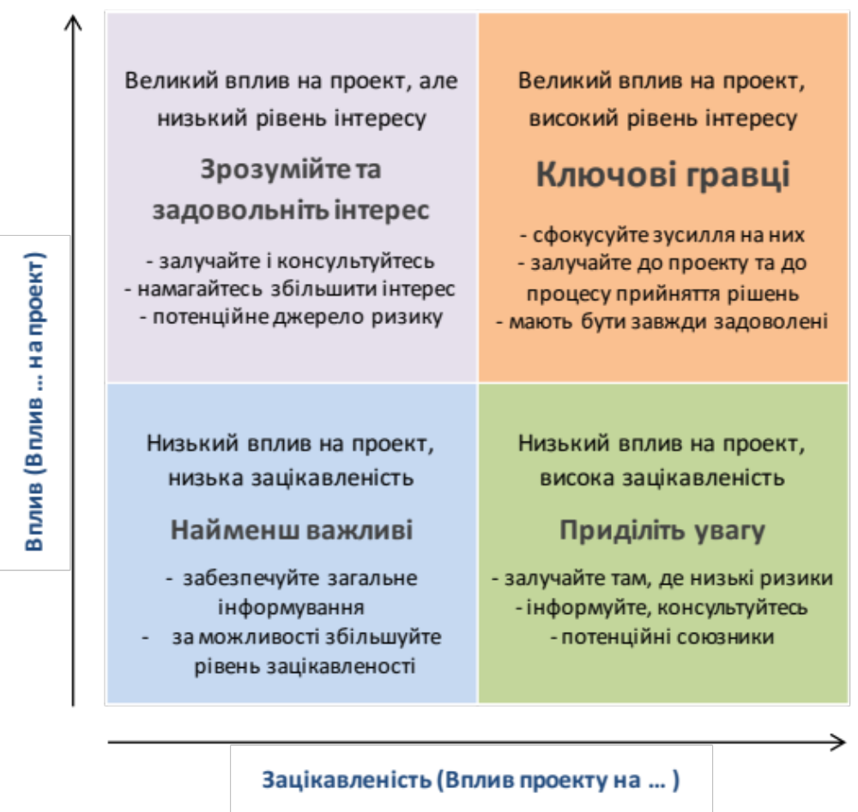
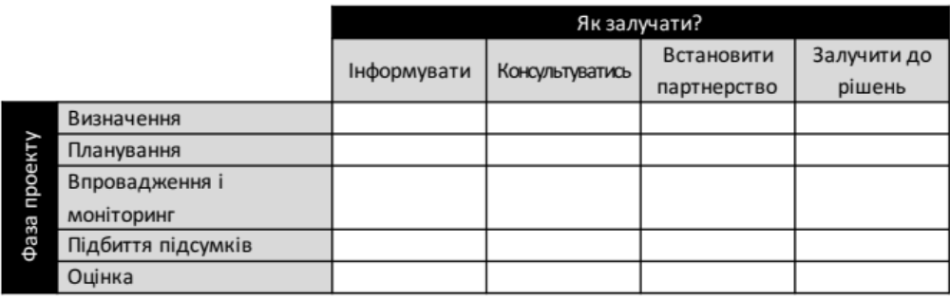

Квадрат аналізу зацікавлених сторін

Slide 30
Аналіз зацікавлених сторін дозволяє:
зрозуміти потреби тих, хто має відношення до проблеми
визначити тих, хто потенційно програє та виграє в результаті проєкту
виявити тих, у кого є інтереси, ресурси, здібності, можливості, необхідні для реалізації проєкту або впливу на нього
виявити тих, кого потрібно залучати до участі в плануванні та здійсненні проєкту
виявити та пом'якшити ризики, у тому числі можливі конфлікти інтересів і очікувань сторін

Slide 31

Партнери в проєкті
Партнер у буквальному перекладі – учасник. Це той, хто бере участь у грі разом із ким-небудь, компаньйон, спільник, напарник.
Партнери домовляються про спільні дії для досягнення визначеної мети. В нашому випадку – мети проєкту.
Кожен партнер робить власний внесок у досягнення мети проєкту. Як правило, діяльність кожного партнера окремо виписується в проєктній заявці (хто що робитиме, за що відповідатиме)
Той, хто отримує гроші за реалізацію тих чи інших робіт у рамках проєкту – не партнер, а підрядник

Slide 32
Хто може бути партнерами у проєкті?
Що робитиме?
«Термосанація приміщення ліцею _________»
………: ______________________________
………: ______________________________
………: ______________________________

Slide 33
Прийнятність проєкту для донору – на що звернути увагу
Пріоритети донора
Організаційно-правова апліканту, його статутні пріоритети
Прийнятність партнерів
Прийнятність витрат що пропонується (види, мінімум – максимум)
Прийнятність заходів проєкту
Географія поширення конкурсу
Терміни реалізації проєкту
Також звертається увага на попередній досвід роботи апліканту (всього та в галузі що розглядається, кадровий потенціал, обсяг коштів що адмініструвалися раніше, проходження аудиту…), наявність у нього низки положень, що забезпечують прозорість діяльності

Slide 34
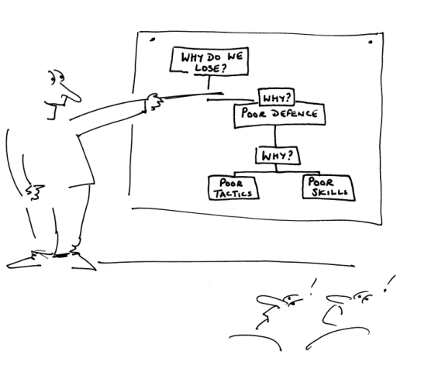
Аналіз проблем
Недостатньо просто констатувати наявність проблеми !!!
Необхідно досконально дослідити її, визначити причини та наслідки, а також позначити можливі шляхи вирішення, оскільки їх може бути багато

Slide 35
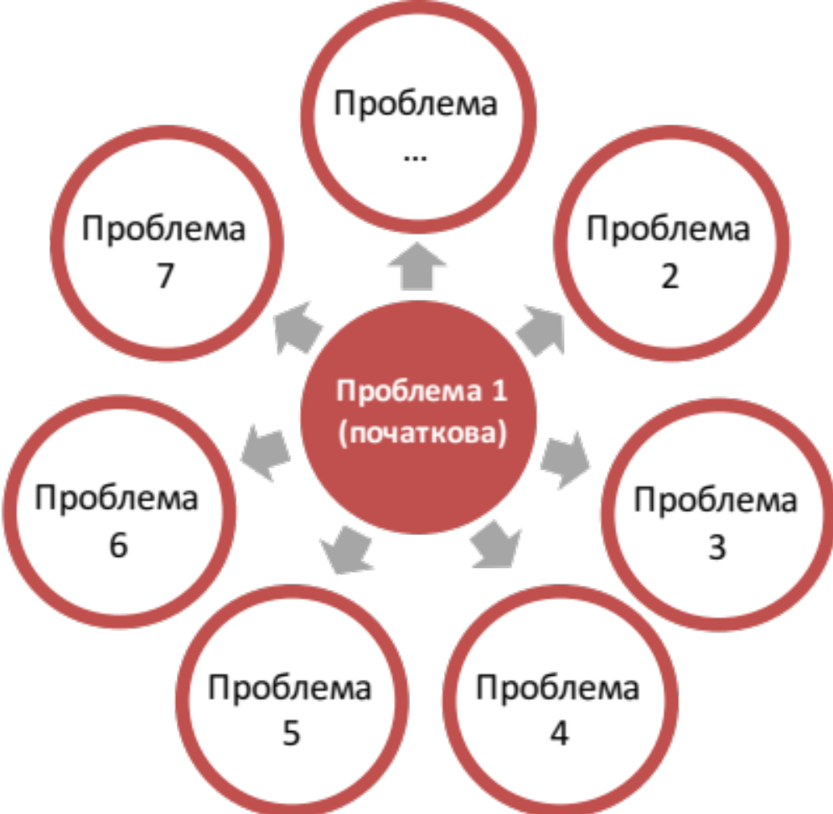
Етапи аналізу проблем:
  Визначення рамки та предмету аналізу
  Визначення ключових проблем, з якими стикаються цільові групи та бенефіціари (тобто що за проблема та кого вона стосується)
  Візуалізація проблеми у формі «дерева проблем» або «ієрархії проблем» для кращого визначення причинно-наслідкових зв’язків

Slide 36
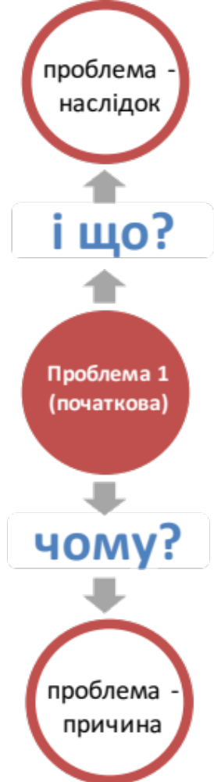
Як ми це робимо?
  Мозковий штурм із представниками зацікавлених сторін. При цьому він може бути як повністю відкритим (коло проблем наперед не визначено), так і сфокусованим (обговорюються заздалегідь визначені проблеми)
  Відбір центральної проблеми
  Пошук проблем, пов’язаних з центральною
  Побудова ієрархії причинно-наслідкових зв’язків (проблеми, що спричиняють центральну розміщаються під нею; проблеми, які спричинені центральною – над нею)
  Групування та сортування проблем (основне запитання: що є причиною?). Якщо є кілька причин, які спричиняють один і той же наслідок, то вони розміщуються на одному рівні дерева проблем
  Поєднання проблем стрілками, що визначають причинно-наслідкові зв’язки
  Уточнення та перегляд разом із групою для того, щоб не випустити з уваги важливі проблеми чи їх взаємозв’язки

Slide 37
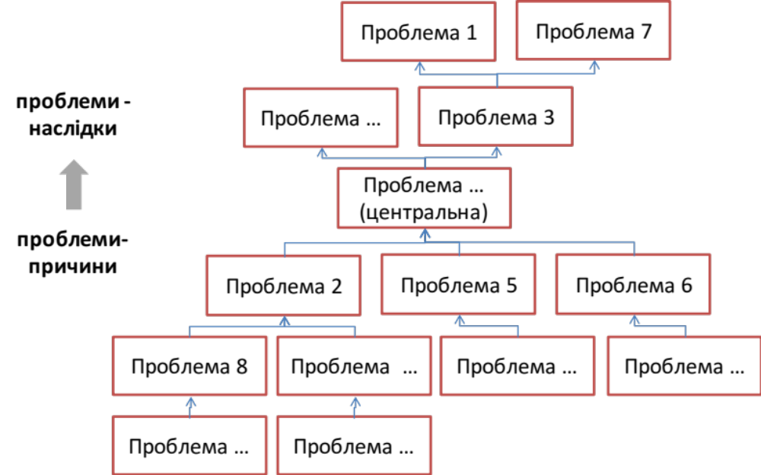
Побудова “дерева проблем”

Slide 38
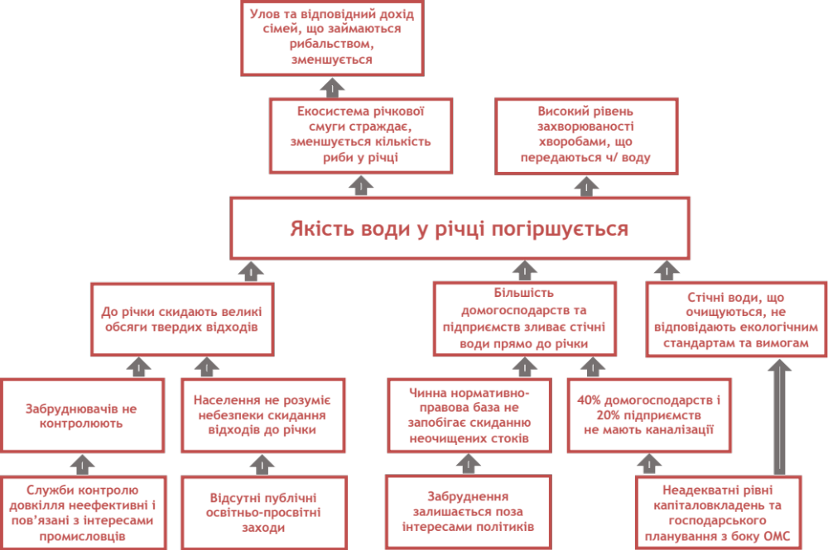
Приклад дерева проблем

Slide 39
Проблемна ситуація
Пенсіонери села Негівці люблять зібратися біля центрального продуктового магазину і поговорити про життя та проблеми, які їх хвилюють. Часто розмови йдуть про те, що в селі все менше дітей і молоді, про те, що кожен, хто здатен працювати, їде на заробітки до міста або за кордон. Пенсіонери згадують про те, що ще 20 років тому село славилося своїми помідорами – саме тут склалися ідеальні кліматичні умови для вирощування цього овочу. Стиглі пахучі томати з Негівців були відомі по всій країні, а сьогодні про них навряд чи хтось згадає. Багато місцевих господарств вирощують невелику кількість помідорів на своїх присадибних ділянках, але в кращому випадку можуть продати їх біля дороги або на ринку в сусідньому місті. Правда і там їх не особливо чекають, адже супермаркети заповнені імпортними помідорами, які не дорожче і красивіше, хоч і смаку в них справжнього нема.
Побудуйте дерево з 9-12 окремих проблем, пов'язаних причинно-наслідковими зв'язками. Виділіть центральну проблему, над якою ви можете працювати в рамках проєкту

Slide 40
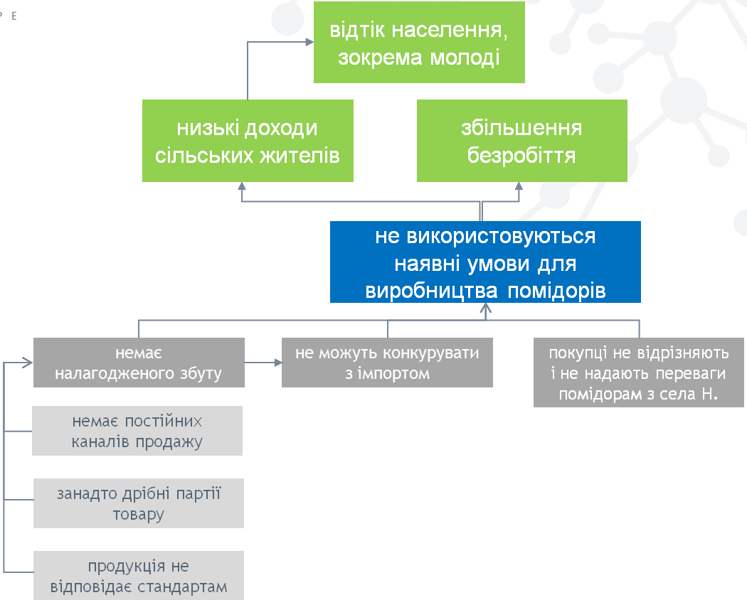
Дерево проблем

Slide 41
Під час побудови дерева проблем важливо пам’ятати:
Ретельно відібрати учасників процесу та фасилітатора (той, хто забезпечує успішну групову комунікацію), адже саме від їх знань та вмінь значною мірою залежить результат процесу
Деколи доцільно повторити процес розробки з представниками кількох зацікавлених сторін – це дозволить поглянути на проблеми з різних боків
Процес аналізу проблем такий самий важливий, як і результат
Визначення проблем та зв’язків між ними є, можливо, найважливішим етапом розробки проекту, тому що від нього залежать подальші пріоритети та розподіл ресурсів
Проблеми повинні бути сформульовані просто та чітко!!!
Уникайте логічних помилок: після – не обов’язково внаслідок; біле – чорне (причин, як і кольорів, може бути безліч)
Проблеми мають бути поточними та реальними, а не майбутніми та уявними
Місце проблеми в дереві проблем не вказує на її важливість
Проблема – це не відсутність рішення, а реальна негативна ситуація

Slide 42
Дерево цілей: навіщо воно потрібно?
План, що й казати, був чудовий: простий і ясний, краще не придумати. Недолік у нього був тільки один: було зовсім невідомо, як привести його у виконання.
Льюїс Керрол
Дерево цілей дозволяє:
Чітко прив’язати цілі до реальних проблем
Реалістично поглянути на можливість досягнення тих чи інших цілей
Зберегти причинно-наслідкову логіку
Доступно презентувати шляхи рішення проблем представникам зацікавлених сторін

Slide 43
Аналіз та визначення цілей

Slide 44
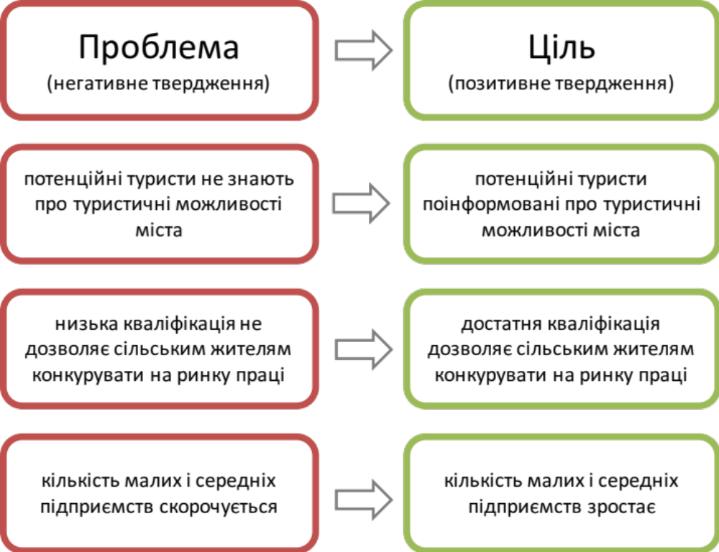
Аналіз та визначення цілей
Опис майбутнього стану речей, який існуватиме після вирішення проблем
Визначення потенційних способів для вирішення проблем
Всі негативні твердження «дерева проблем» трансформуються в позитивні твердження і формують «дерево цілей»

Slide 45
Основні етапи аналізу цілей
Дерево цілей – відображення ідеального бажаного стану, максимально позитивної ситуацію, якої можна досягти через вирішення наявних проблем
Дерево цілей ще не є схемою вашого проєкту
Перегорніть негативні ситуації з аналізу проблем у позитивні ситуації, які є
  Бажаними
  Реалістично досяжними
Перевірте причинно-наслідкові зв’язки
За необхідності
  Перегляньте формулювання цілей
  Додайте цілі там, де вважаєте за необхідне для досягнення цілей вищого рівня
Уникайте слів, що показують процес підтримувати поліпшувати зменшувати підсилювати сприяти координувати перебудовувати | Використовуйте слова, що означають завершеність підготовлено розподілено зменшено збільшено організовано виготовлено встановлено порядок

Slide 46
Приклад дерева проблем

Slide 47
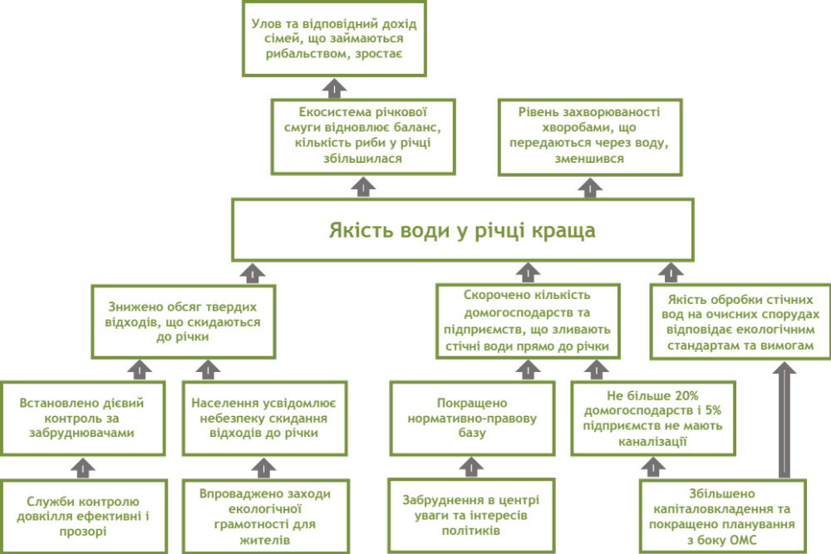
Приклад дерева цілей

Slide 48
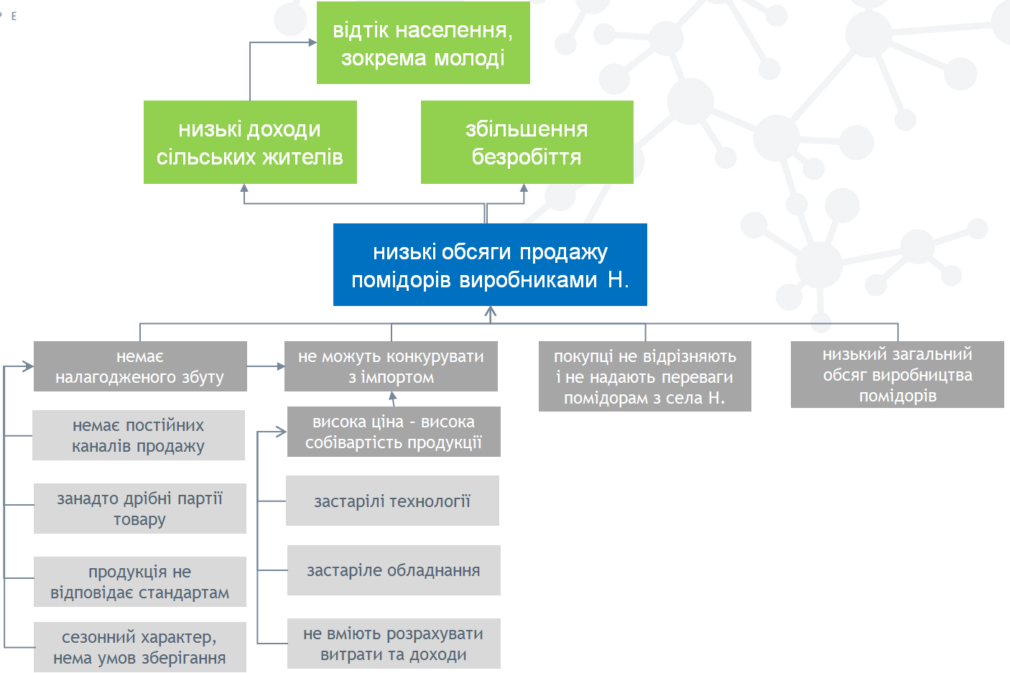
Приклад дерева проблем 2

Slide 49

Приклад дерева цілей 2

Slide 50
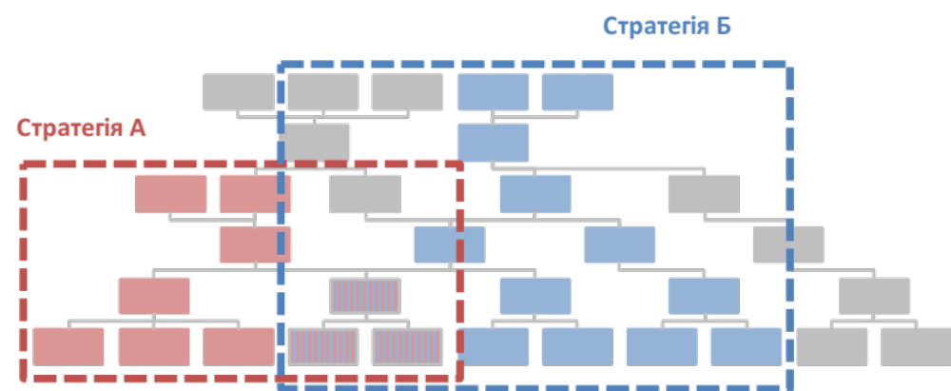

Стратегічний аналіз
Чи може проєкт вирішити всі проблеми, чи можемо ми реалізувати всі можливі завдання, або обмежимося лише деякими?
Які варіанти можна взяти за основу при розробці проєкту?
Що реально можна зробити, враховуючи наявні фінансові та людські ресурси, адміністративні можливості та часові рамки?
Яка стратегія оптимальна з точки зору вирішення важливих для суспільства в цілому питань, таких як охорона довкілля тощо?

Slide 51
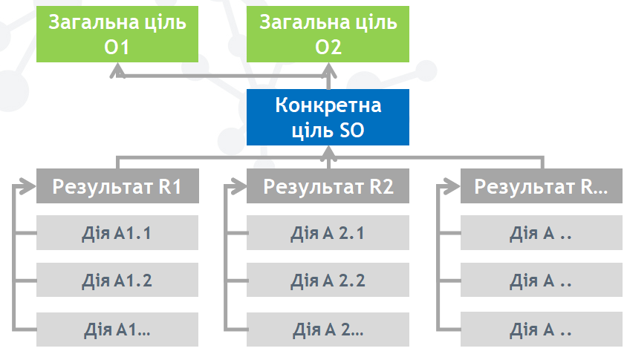
Цілі, результати та дії
Загальні цілі (стратегічні цілі – overall objectives) – далекосяжні довгострокові зміни, які ми не можемо досягти в межах проєкту
Конкретні цілі (операційні цілі – specific objectives) - середньострокові зміни, які необхідно досягти на кінець проєкту
Результати (проміжні цілі - specific objectives) – якісні проміжні зміни, сукупність яких веде до досягнення конкретної цілі
Дії (заходи – activities) – діяльність; те, що робиться

Slide 52
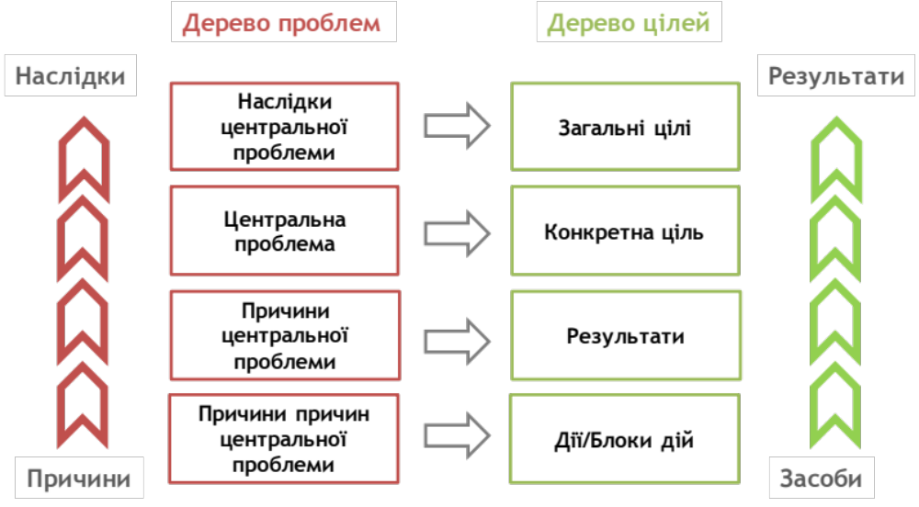
Зв’язок між проблемами та цілями

Slide 53
Цілі, результати та дії
Дії – це ДІЯЛЬНІСТЬ
координаційні зустрічі, робота експерта, придбання обладнання, будівельні роботи, навчання, семінари та тренінги, інші заходи проєкту, які організовують і виконують працівники проєкту
Результати – це ЗМІНИ
отримані знання, створені або збільшені потужності, зменшення випадків, покращена можливість, краще розуміння
Проведення заходу чи виконання дії проєкту
ще НЕ становить саме по собі результат!!!
Результатом участі в цьому тренінгу буде краща обізнаність
щодо підготовки проєктів та вміння її реалізовувати

Slide 54
Трансформація ресурсів через заходи дає результати
Проведення чи виконання заходу проєкту ще не становить саме по собі результат.
Управління проєктом – це по суті управління процесом трансформації організаційних, інтелектуальних, людських та/або фізичних/матеріальних ресурсів [внесків] через заходи, які викликатимуть еволюційні результати.

Slide 55

Результати повинні бути……просто КЛАСС!
К конкретні
Л легко вимірювані
A абсолютно досяжні
С стосуються суті
С строкові

Slide 56
Проєкти різні – інструменти схожі
Поліпшення спроможності
  Тренінги, навчання
  Пошук персоналу
  Обмін досвідом (мережувальні заходи,
  навчальні поїздки, конференції)
  Тім-білдінг
Розширення можливостей
  Придбання матеріальних благ, технічних засобів
  Створення логістичних ланцюжків, мереж, партнерств
  Доступ до фінансових ресурсів, кредити, міні-гранти
Використання потенціалу
  Що можна зробити з наявними ресурсами ?
  Як по-іншому можна використати те, що вже використовується?
Місце для творчості!
Але не забуваємо, що дії чітко пов’язані з результатами !!!

Slide 57
Перевірте свій проєкт!
Чи покращує він умови, середовище?
Чи розширює можливості, чи знімає перешкоди?
Чи має довгостроковий ефект?
Чи будуть використовуватися його результати після закінчення?
Чи приносить він економічний ефект?
Чи не намагається підмінити бізнес?
Пам’ятайте, що розвиток
– це завжди про ЛЮДЕЙ !!!

Slide 58
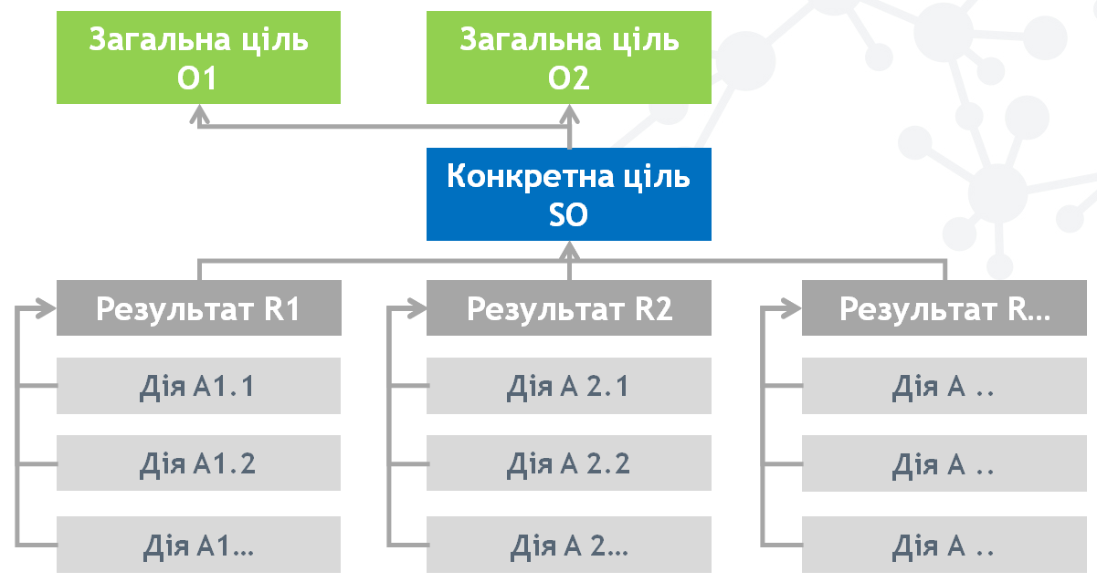
Логіка проєкту

Slide 59
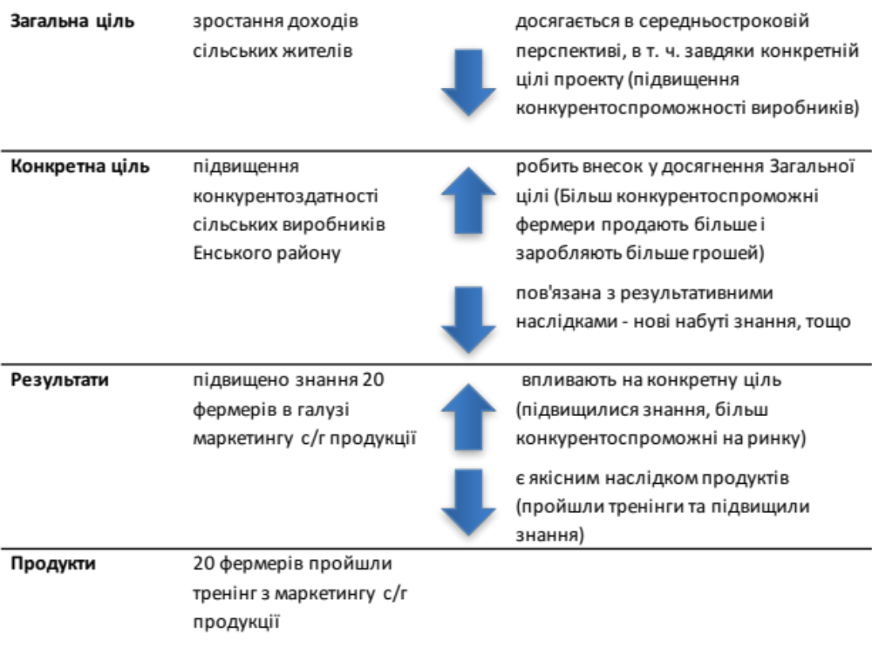
Логіка проєкту

Slide 60
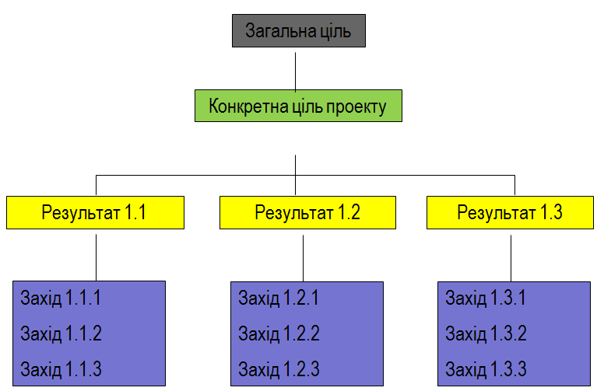
Нумерація результатів та заходів

Slide 61
Цілі – результати – заходи: як це виглядає
Цілі | Результати | Заходи
1... | 1.1... | 1.1.1... 1.1.2... 1.1.3...
 | 1.2... | 1.2.1... 1.2.2... 1.2.3...
 | 1.3... | 1.3.1... 1.3.2... 1.3.3...

Slide 62
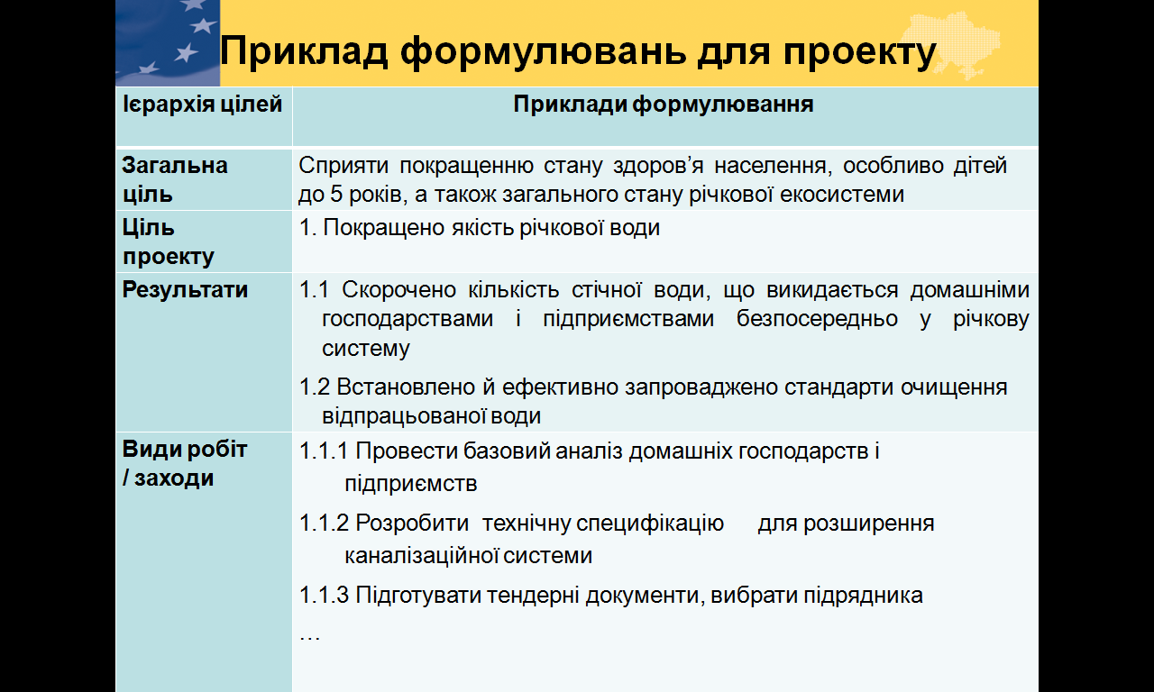
Приклад формулювань для проєкту

Slide 63
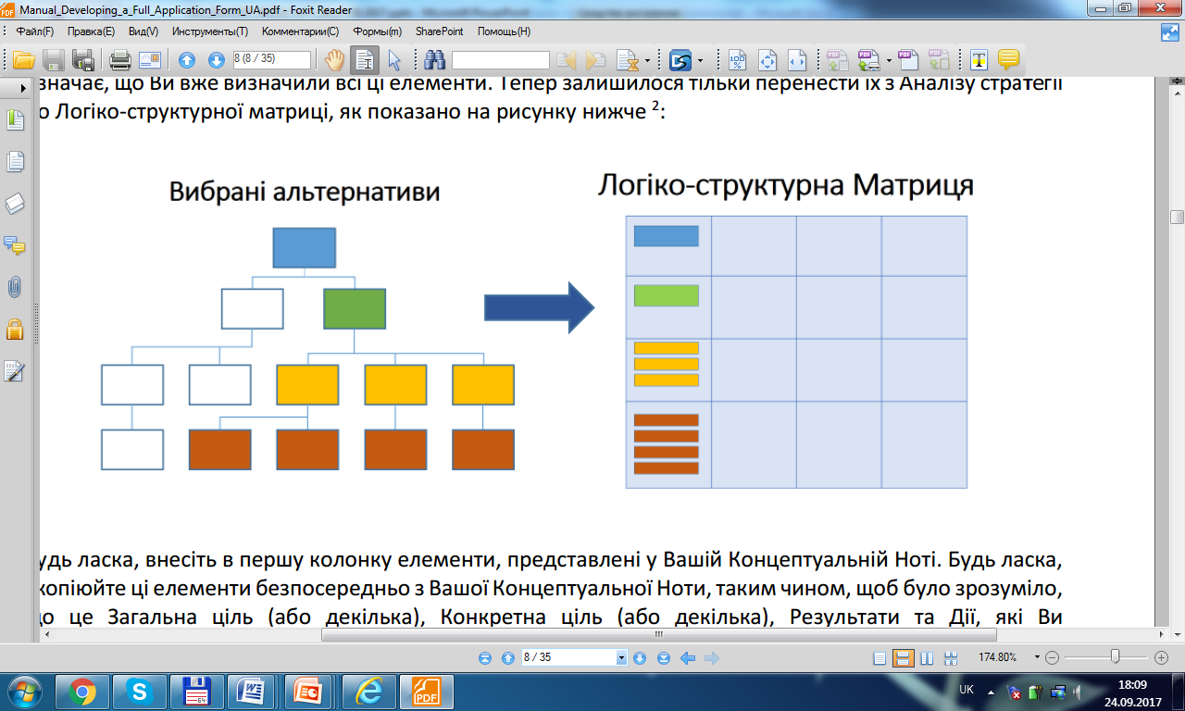
Як це виглядатиме в логіко-структурній матриці

Slide 64
Структура матриці
Логіка впровадження | Об’єктивно вимірювані показники | Джерела та засоби перевірки | Припущення та ризики
Загальна ціль
Конкретна ціль
Очікувані результати
Дії (заходи) | Засоби |  | Попередні умови
 |  | Витрати

Slide 65
Припущення та ризики
Припущення – це зовнішні чинники або обставини, які мають статися або скластися, аби ваш проєкт був успішним, але на які команда проєкту не має жодного впливу
Ризики – це вірогідність того, що події або чиясь діяльність може негативно вплинути на досягнення цілей проєкту
Ризики та припущення – дві сторони однієї медалі: одна сформульована негативно, а друга - позитивно.
Наприклад, ризик – «збільшення податкового тиску на дрібних підприємців», припущення – «рівень податків зберігається на існуючому рівні або знижується»
Дерево проблем може бути одним із джерел ризиків – подивіться на ті гілки, які ви виключили на стадії вибору стратегії проєкту, але які залишаються важливими для досягнення цілей – вони можуть стати ризиками

Slide 66
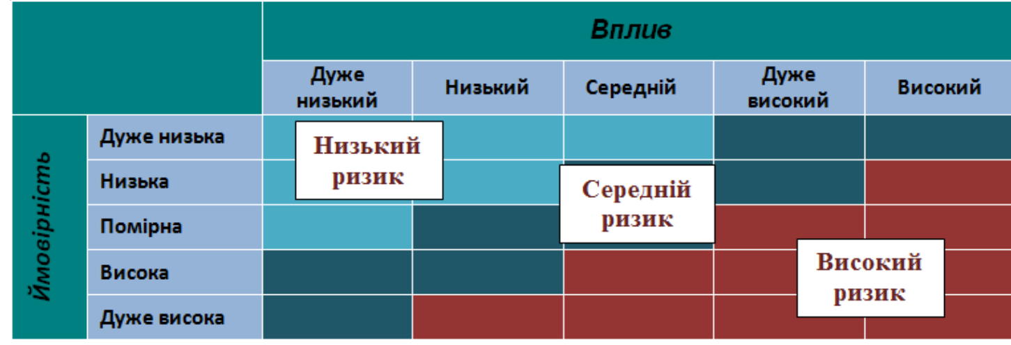
Що треба робити, коли ризики визначені?
Запланувати в проєкті дії з відповідними ресурсами, що спрямовані на уникнення та пом`якшення впливу ризиків
АБО
В разі неможливості перепланувати проєкт – відмовитися від його реалізації

Slide 67
Показники (індикатори)
Показники служать для вимірювання прогресу в досягненні цілей проєкту, тому вони повинні надавати інформацію про те, що має вимірюватися, аби контролювати хід проєкту щодо якості, кількості та часу
Ціль: Розширення можливостей продажу сільгосп продукції фермерами району
Цільова група (хто): | фермери
Якість (що): | динаміка продажів
Кількість (скільки): | на 30%
Час (коли): | до кінця 2019 року
Місце (де): | в Савранському районі
Показник: Збільшення продажів сільгосп. продукції фермерами на 30% до кінця 2019 року в Савранському районі
Правильно сформульовані показники відповідають
на питання:
Хто?
Що?
Коли?
Де?
Скільки?
Якої якості?

Slide 68
ТИПИ ІНДИКАТОРІВ:
КІЛЬКІСНА ТА ЯКІСНІ
Кількісні (статистичні) індикатори – показники, що мають кількісний вираз та позначаються такими формулюваннями, як число, частота, відсоток, частка тощо. Кількісними індикаторами можна описати, наприклад: частоту зустрічей та чисельність учасників, рівень зростання економіки, рівень цін тощо.
Якісні індикатори – показники, що не мають кількісного виразу й позначаються такими формулюваннями: наявність, відповідність, якість, ступінь, рівень, задоволеність, обізнаність тощо. Наприклад, ставлення зацікавлених сторін і споживачів до того чи іншого факту, рівень їхнього задоволення, здатність до прийняття рішення та самооцінки, зміна поведінки тощо (скажімо, збільшення довіри людей до влади – як часто люди звертаються до неї, яким чином і з якими питаннями)

Slide 69
ТИПИ ІНДИКАТОРІВ:
ПРЯМІ ТА НЕПРЯМІ
Прямі індикатори застосовують у випадках, коли зміни в об’єкті спостереження може помітити безпосередньо суб’єкт. Як правило це стосується короткотермінових результатів. Такі індикатори точніші, повніші та зручніші для безпосереднього застосування.
Непрямі індикатори використовуються замість прямих або як доповнення до них у випадках, коли досягнення результатів:
не може бути зафіксованим та виміряним безпосередньо, а лише опосередковано (напр. якість життя, організаційний розвиток тощо);
може бути безпосередньо виміряним, але вартість такого вимірювання буде невиправдано високою;
може бути виміряним лише з плином значної кількості часу по завершенні проєкту

Slide 70
Ознаки SMART для індикаторів
S | Specific - конкретні | Показники повинні об'єктивно вимірювати стан речей, які Ваш проєкт намагається змінити, в т.ч. саме вимірювання та інтерпретація показників різними людьми повинні бути ідентичними
M | Measurable - вимірювані | Вимірювані в кількості або якості; мається на увазі можливість точного вимірювання
A | Available - доступні | Доступні за прийнятною ціною та прийнятними методами; оцінка результатів відповідно до показників не повинна бути занадто складною або дорогою (подумайте також про те, щоб включити витрати на вимірювання показників до бюджету проєкту)
R | Relevant - доречні | Показники повинні бути реалістичними та не викликати сумнівів щодо їх об'єктивності, прийнятності та відповідності цілям вашого проєкту
T | Timely – своєчасні, прив’язані до часу | Доступними тоді, коли це необхідно, в термін. Також показники повинні бути прив'язані до певного періоду або моменту часу

Slide 71
Джерела перевірки
Показники повинні бути достовірними, піддаватися перевірці та бути об'єктивними, а не випадковими
Збір показників реалізації проєкту починається ще до початку реалізації і триває протягом усього проєкту та після його завершення. Для того, щоб знати коли і де збирати показники, в матриці вказуються джерела перевірки
Джерела перевірки показують, де та в якій формі можна знайти інформацію про хід реалізації проєкту. У колонці «джерела перевірки» необхідно перерахувати конкретні назви джерел, які будуть використовуватися, і де їх можна знайти

Slide 72
Які джерела перевірки використовувати
Джерелами перевірки можуть служити адміністративні записи, звіти, стандартна статистика, адаптована статистика, опитування, спеціальні дослідження, тощо
Показники повинні бути вимірювані на основі прийнятних витрат
часу, грошей і зусиль
Перевагу слід віддавати таким джерелам, як
  зовнішні джерела, поза контролем проєкту
  надійні та доступні, які легко перевірити
  більш конкретні, що показують рівень або якість показника
  безкоштовні або найбільш дешеві в отриманні

Slide 73
Планування часу та ресурсів

Slide 74
Планування відповідає на питання
  хто буде робити та що
  коли це відбудеться
  які види ресурсів знадобляться
Планування діяльності проєкту
Наприклад:
проведення тендеру;
підписання контрактів щодо надання послуг та здійснення відповідних поставок;
землевпоряджувальні роботи;
роботи з будівництва;
монтаж та налаштування обладнання;
отримання певних дозволів;
здача об’єкта в експлуатацію;
початок роботи об’єкта та його функціонування;
організація прес-конференції
Графік реалізації проєкту
має бути чітко складений;
має показувати всі види діяльності, що стосуються проєкту та будуть виконані з метою його реалізації;
має показувати часові рамки здійснення всіх видів діяльності

Slide 75
Планування діяльності проєкту
Крім цього, в результаті детального планування:
всі партнери мають чітке уявлення про цілі, кожен розуміє свою відповідальність за проєкт і ресурси
  уточнення та адаптація планів після отримання фінансування не створить труднощів
  реалізація проєкту зможе розпочатися відразу ж після затвердження фінансування
  можна обмежити ризики або навіть запобігти провалу проєкту
Найчастіше заходи проєкту (види діяльності) та графік їх виконання подаються в одній таблиці.
Кожен вид діяльності містить опис обсягу робіт, які необхідно виконати, тривалість їх виконання, враховуючи дату початку й завершення (місяць та рік) та очікувані витрати, необхідні для виконання кожного виду діяльності.

Slide 76
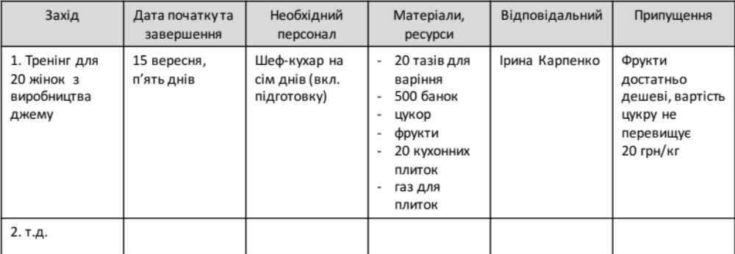
Найпростіші графіки планування часу та ресурсів
Для невеликого й обмеженого за кількістю цілей та дій проєкту, можна використати просту табличку:
    перерахувати дії, позначити необхідні для них ресурси, вартість цих ресурсів, ім'я людини, що відповідає за реалізацію кожної дії
    відзначити час початку та завершення, або тривалість, кожної дії

Slide 77
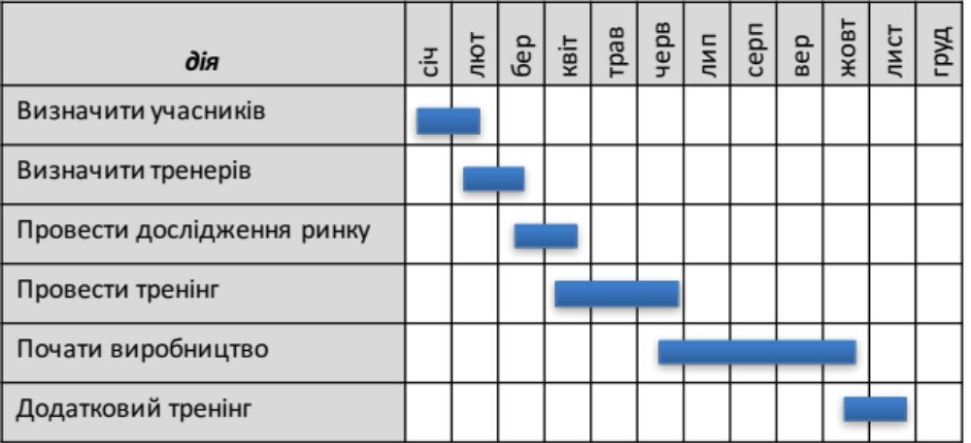
Найпростіші графіки планування часу та ресурсів
план дозволяє
визначити
послідовність дій
можна використовувати
план дій в процесі
реалізації проєкту для
моніторингу, щоб
з’ясувати, наприклад,
    чому дії йдуть не за графіком
    як краще використати ресурси
    як зміни в цій дії вплинуть на інші
графік дій проєкту – гнучкий інструмент і може змінюватися в міру виникнення нових обставин або умов реалізації проєкту

Slide 78
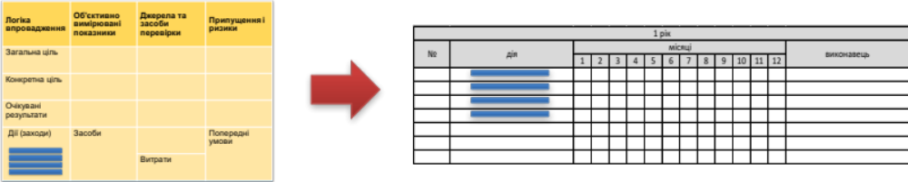
Від матриці до попереднього плану дій
Перенести список дій із логіки впровадження до попереднього плану
Перенести не тільки назви, а й номери – однакова нумерація в усіх документах зробить подальшу роботу простішою та забезпечить узгодженість цих документів при поданні донору

Slide 79
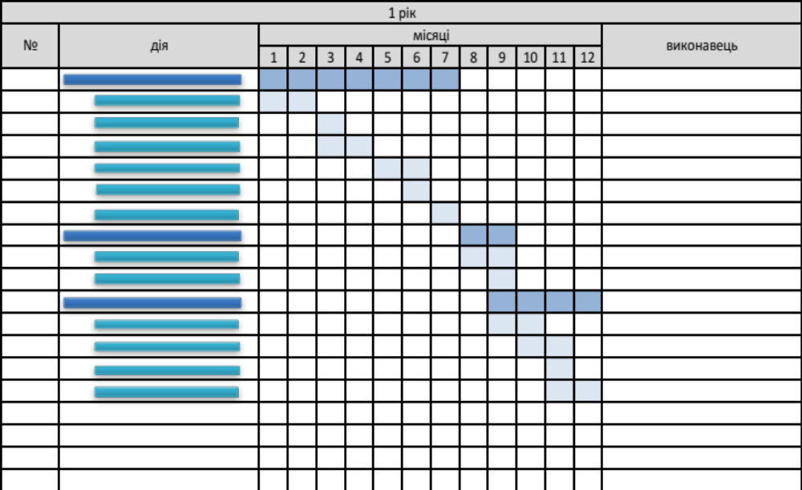
Діаграма Ганта – розподіл задач у часі
Графічно позначаємо тривалість кожної дії та задачі

Slide 80
Діаграма Ганта – розподіл задач у часі
Не забувайте про взаємозв'язок задач!!!
    Подумайте, яка задача має завершитися, щоб почати наступну, а які задачі можна робити паралельно
Виділіть час реально необхідний для виконання задачі!
Графік має бути збалансованим – не повинно бути "порожніх" місяців без діяльності або, навпаки, місяців, де занадто багато дій, оскільки виникає небезпека не впоратися із запланованим обсягом роботи

Slide 81
Зв`язок між заходами в рамках проекту
фініш-старт - нова операція починається безпосередньо після закінчення попередньої.
старт-старт - старт наступної операції пов'язаний зі стартом попередньої, тобто фактично дві операції починаються одночасно.
фініш-фініш - фініш подальшої залежить і пов'язаний із закінченням наступної, тобто дві операції завершуються одночасно.
старт-фініш - початок попередньої операції пов'язаний з закінченням наступної, тобто фініш подальшої пов'язаний з початком попередньої.

Slide 82
Діаграма Ганта – участь партнерів
У заявці на фінансування ЄС за цією таблицею оцінюється, чи дійсно кожен із зазначених в заявці партнерів залучається до реалізації
Європейський підхід не вітає включення в заявку партнерів, які не виконують фактичних дій у проєкті, тому така таблиця важлива як підтвердження їхньої реальної участі

Slide 83
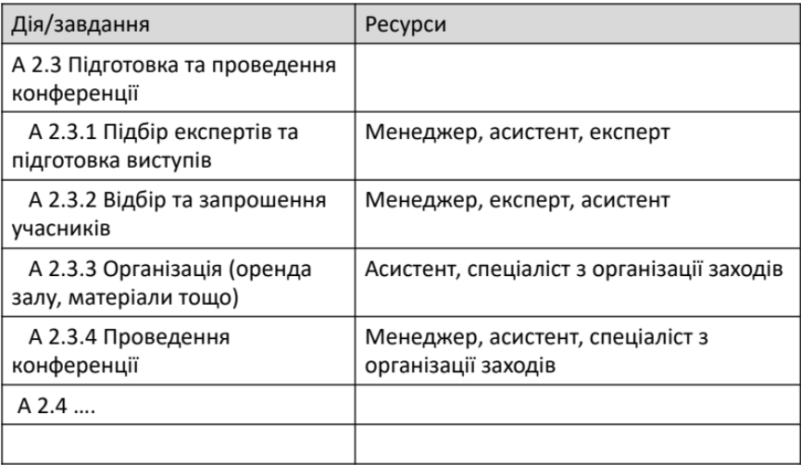
Оцінка необхідних людських ресурсів
Після підготовки плану дій оцінюємо, які ресурси знадобляться для реалізації проєкту
Найбільш складною є оцінка кадрових (людських) ресурсів
                розписати необхідні людські ресурси на кожну заплановану дію/задачу (скопіюйте першу колонку попереднього плану дій та розпишіть поруч, хто необхідний для реалізації кожної з задач)
    або прописати роль кожної людини, задіяної в проєкті, вказати яким із партнерів надається/наймається ця людина, який обсяг роботи в днях/годинах їй належить виконувати по кожній з задач

Slide 84
Немає грошей без плану. Немає плану без грошей
Бюджет проєкту

Slide 85
Для чого потрібен бюджет?
Бюджет – відображення проєкту у вигляді переліку всіх витрат, необхідних для досягнення поставлених в рамках проєкту цілей та результатів >>>> це бюджетування, орієнтоване на результат
Для чого необхідний бюджет?
    Планування – бюджет проєкту дозволяє визначити, чи достатньо грошей на здійснення проєкту та чи використовуються наявні гроші найкращим чином
    Пошук фінансування – що саме буде з грантовим фінансуванням, на що будуть витрачатися гроші, який результат буде досягнутий за допомогою грантових грошей
    Реалізація проєкту – порівняння реальних витрат із витратами, запланованими в бюджеті. Поганий або незрозумілий бюджет ускладнює відстеження реалізації проєкту. У той же час, бюджет не є абсолютно жорстко зафіксованим, його можна коригувати вже після початку проєкту
    Оцінка проєкту – чи досягнув проєкт того, що планував досягти

Slide 86
Що включає бюджет?
Бюджет проєкту повинен включають в себе витрати:
    понесені лише під час реалізації проєкту, необхідні для реалізації проєкту
    дозволені донором;
    що не порушують чинного законодавства
    які є обґрунтованими, виправданими та відповідають вимогам раціонального управління фінансами, зокрема щодо економічності та ефективності
Всі витрати на розробку проєкту (наприклад, переклад на англійську мову, підтримка з боку зовнішніх експертів у розробці проєкту, додатковий аналіз або технічна документація) не можуть бути включені в бюджет проєкту, якщо вони мали місце до підписання грантового контракту

Slide 87
Що включає бюджет?
Бюджет проєкту включає всі грошові витрати, необхідні для реалізації цього проєкту
    Прямі витрати – ті, які можуть легко бути співвіднесені з конкретним проєктом або діями, безпосередні витрати на реалізацію проєкту та фінансування заходів, необхідних для досягнення заявлених цілей
    Непрямі витрати – це витрати, які необхідні для його реалізації, але не можуть бути чітко і однозначно виділені та віднесені до проєкту, або занадто трудомісткі в отриманні
    Внески в натуральній формі (in-kind contribution) виражені в грошовому еквіваленті

Slide 88
Бюджетні категорії (приклад)
1. Людські ресурси 1.1 Персонал проекту 1.1.1. менеджер проекту 1.1.2. фінансовий менеджер 1.1.3. Асистент 1.2 добові для місій/ поїздок 1.2.1 За кордоном 1.2.2 Місцеві 2. Подорожі 2.1. Міжнародні подорожі 2.2 Місцевий транспорт 3. Обладнання та матеріали 3.1 Купівля або оренда автомобілів 3.2 Меблі, комп'ютерна техніка 3.3 Машини, прилади, обладнання 3.4 Запасні частини / обладнання для машин, інструменти | 4. Місцевий офіс 4.1 Витрати на автомобіль 4.2 Оренда офісу 4.3 Витратні матеріали - офісна техніка 4.4 Інші послуги (тел / факс, електрика / опалення, технічне обслуговування) 5. Інші витрати, послуги 5.1 Публікації 5.2 Розробки, наукові дослідження 5.3 Перевірка витрат / Аудит 5.4 Витрати по оцінці 5.5 Переклад, перекладачі 5.6 Фінансові послуги (банківські витрати) 5.7 Витрати на конференції / семінари 6. Інше

Slide 89
Варто пам`ятати
Закупки та роботи підлягають правилам національності та походження
Необхідні витрати виділяються на підставі цін, зважаючи на походження прийнятного продукту
Треба перевірити чи всі перераховані витрати є прийнятними в рамках конкурсу
Бюджет має бути реалістичним, економічно ефективним

Slide 90
Власний внесок – частина бюджету
Власний внесок – вимога у більшості грантових конкурсів
    10-50%
В більшості випадків має бути фінансовим
    Зарплатня Ваших працівників також є фінансовим внеском
Іноді як власний внесок показують внесок у натуральній формі, оскільки організація може не мати у своєму розпорядженні адекватні фінансові ресурси для проєктної діяльності
    Проте слід уважно звірятися з умовами конкурсів – донор може не приймати (не зараховувати) внесок у натуральній формі як власний внесок

Slide 91
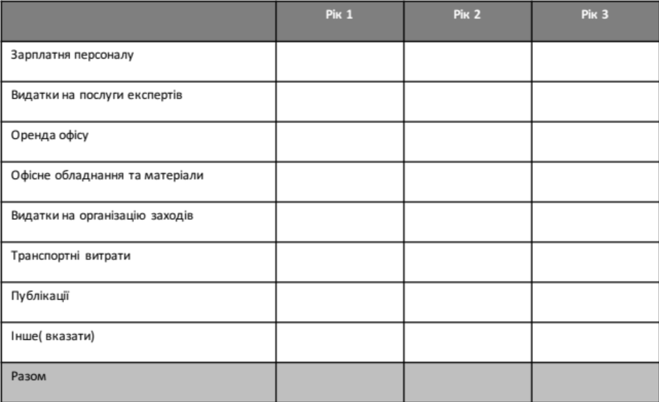
Форми бюджету
Більшість бюджетів складається за видами витрат

Slide 92
Форми бюджету
Форма бюджету в проєктній заявці залежить від конкретного донора
Деякі донори допускають бюджет у «вільній» формі, але як правило заявникам пропонується певний шаблон
Бюджет зазвичай роблять в Microsoft Excel

Slide 93
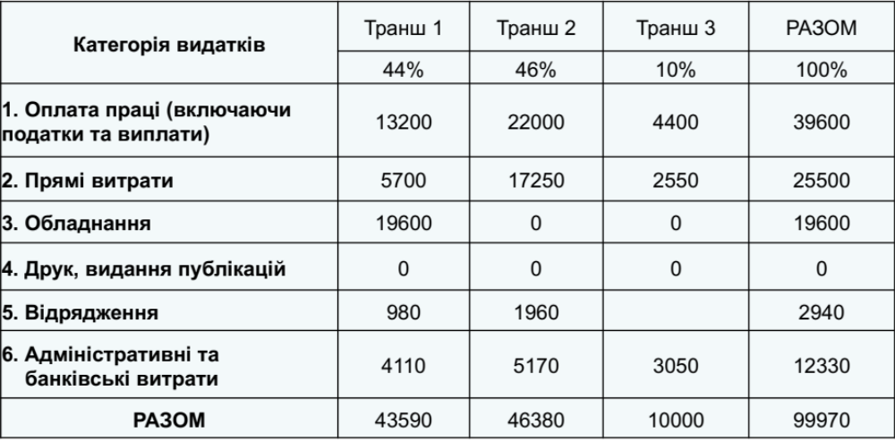
Розподіл за часом / траншами
В довготривалих проєктах часто вимагається розбивка витрат проєкту по місяцях, по кварталах, по траншах
З огляду на це дуже важлива прив'язка бюджету до часового графіку виконання

Slide 94
Як почати планувати бюджет?
Деякі організації або розробники проєктів починають планування своїх проєктів безпосередньо з бюджету, розподіляючи передбачувану суму гранту відразу ж за пропонованою донором формою бюджету
Це дуже погана практика!
Написання бюджету починається не з цифр, а з цілей та планів:
    Які цілі ми намагаємося досягти?
    Які дії будуть спрямовані на досягнення цих цілей?
    Які ресурси будуть необхідні для цих дій?
    Яка вартість цих ресурсів?
    З яких грошей вони будуть фінансуватися?
    Які очікувані джерела фінансування?

Slide 95
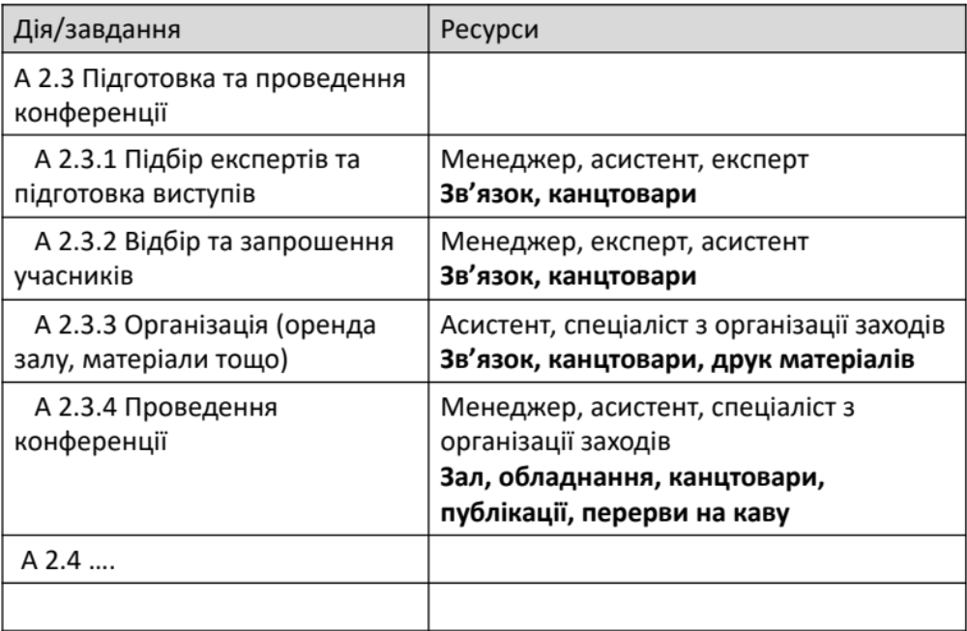
Як почати планувати бюджет: бюджет за діями

Slide 96
Як почати планувати бюджет:
бюджет за діями
Для точного розрахунку необхідних ресурсів можна використовувати таблицю типу excel, де вказати:
    кожну дію з Вашого плану,
    виділити достатню кількість рядків і внести всі необхідні для кожної з цих дій ресурси (товари, послуги, роботи)
    одиниці виміру (в чому рахувати витрати – в днях, в метрах, в одиницях, на людину, тощо)
    кількість необхідних одиниць (3 дні, 28 метрів, на 15 осіб)
    вартість однієї одиниці – для правильного підрахунку важливо вказувати вартість цілої одиниці, тобто вартість роботи експерта на 1 повний день, тоді навіть якщо експерт працюватиме десь 3 повних дні, а десь 2 з половиною, загальну суму буде правильно підраховано
    загальну вартість ресурсу (шляхом множення кількості на вартість) – в таблицях типу excel бажано використовувати формули для автоматичного підрахунку

Slide 97
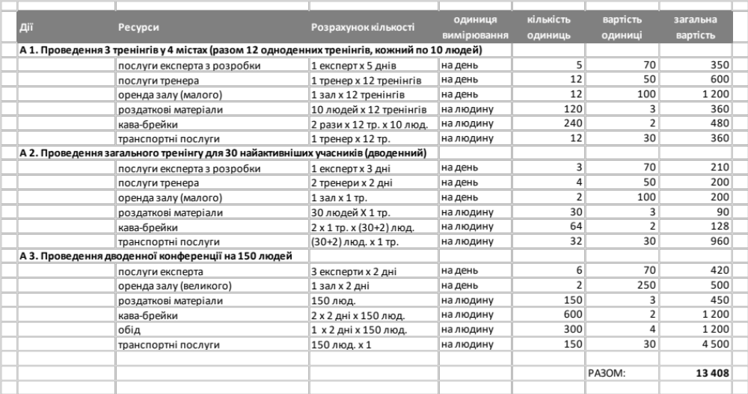
Як почати планувати бюджет:
бюджет за діями

Slide 98
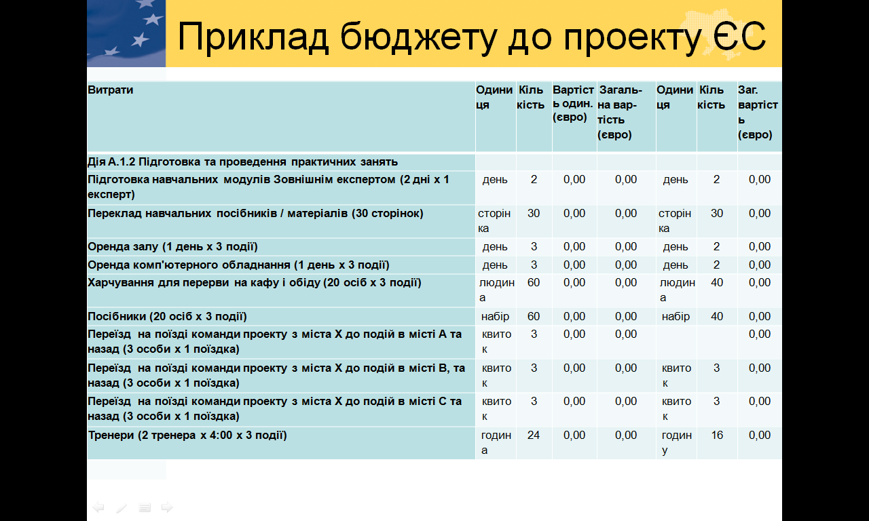
Приклад бюджету до проєкту ЄС

Slide 99
Від бюджету за діями до бюджету за видами витрат
Для більшості проєктів необхідно згрупувати витрати за видами (статтями), наприклад: витрати на персонал, витрати на поїздки, витрати на обладнання і матеріали, витрати на послуги.
Для того, щоб підрахувати витрати за видами, необхідно взяти бюджет по діям і згрупувати однакові види витрат.
Далі необхідно визначити які з них однакові не тільки за назвою, а й за вартістю за одиницю. Однакові ресурси ми складаємо і отримуємо загальну кількість одиниць; вартість одиниці залишається такою ж.
Однакові на перший погляд за назвою ресурси можуть відрізнятися за вартістю одиниці, тому мають бути відображені окремими рядками в бюджеті, а деякі ресурси (наприклад послуги експерта) мають однакову ціну, і їх можна скласти, не зважаючи на те, що назви трохи різняться.
Якщо загальна сума не змінилася, то всі операції додавання зроблено правильно. Після того, як ми звели кожен вид однакових витрат в один рядок, ми можемо розподілити їх за статтями бюджету тієї форми, яку пропонує донор

Slide 100
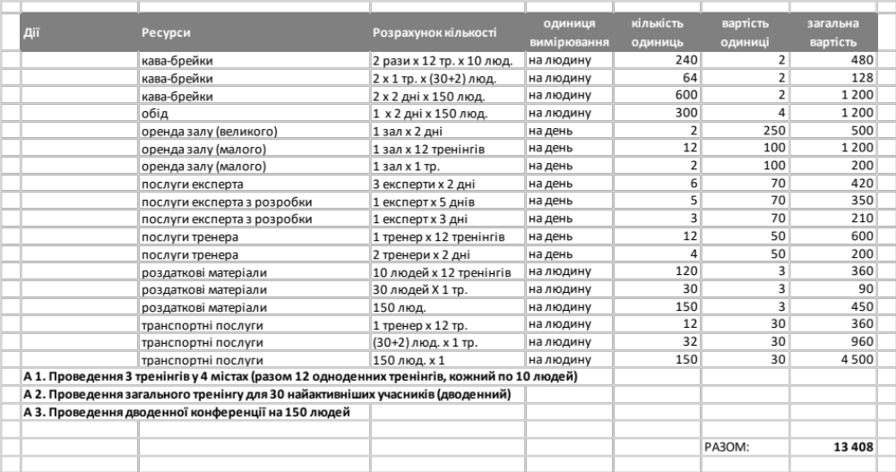
Від бюджету за діями до бюджету за видами витрат

Slide 101
Забуті витрати
Перевіряйте які витрати є прийнятними для донора!
Персонал – необхідно чітко уявляти собі всіх співробітників, які будуть повністю або частково задіяні для реалізації проєкту. Навіть якщо бухгалтер Вашої організації буде займатися 1/10 частину свого часу проєктом, цю частину можна показати в бюджеті. Також не забувайте про різних фахівців, помічників тощо, без яких здійснити заплановані дії не вдасться
Офіс – навіть якщо у вас є власний офіс, ви все одно маєте певні витрати на його утримання, комунальні послуги, послуги зв'язку, прибирання тощо. Фінансові послуги і аудит – обслуговування Вашого рахунку та всіх банківських операцій коштує грошей! Також часто в момент завершення великих проєктів донор вимагає провести перевірку витрат або аудит
Поширення інформації про проєкт та фінансову підтримку донора (visibility) – майже завжди є обов'язковою вимогою. Передбачте гроші на інформаційні матеріали, таблички, наклейки, іншу продукцію в залежності від характеру вашого проєкту, де буде повідомлятися про його фінансову підтримку з боку донора; заплануйте заходи для журналістів
Інші «неочевидні» витрати – щоб провести будівництво та ремонт, необхідно розробити технічну документацію; щоб провести захід за містом, потрібно передбачити транспорт; якщо проєкт передбачає широке партнерство, передбачте кошти на проведення координаційних зустрічей і т.д. і т.п.

Slide 102
Обгрунтування проєкту та джерела фінаснування
Обґрунтування має включати такі дані за кожною бюджетною статтею:
  хто несе витрати;
  дії, з якими пов'язані витрати
  У разі закупки, не забудьте надати основні технічні дані
  Якщо ви плануєте закупку обладнання більш високого стандарту, необхідно додатково обґрунтувати потребу у високому рівні, будьте готові надати основні технічні дані
  Не забудьте надати інформацію про те, як був складений кошторис (наприклад, кошторис був складений на основі серії запитів до трьох постачальників такого обладнання або ж лінки).
  «Очікувані джерела фінансування» повинні включати суму фінансування з боку донору, а також дані за іншими очікуваними джерелам фінансування проєкту протягом всього його існування

Slide 103
Важливі принципи складання бюджету
Для того щоб збільшити шанси на отримання гранту, а також зробити бюджет проєкту дієвим інструментом, що забезпечує якісне впровадження задуманого, необхідно дотримуватися деяких принципів:
Бюджет має бути реалістичним та ефективним, тобто відображати реальну (не завищену й не занижену) вартість ресурсів та їх реальну кількість, необхідну для досягнення цілей проєкту
Бюджет повинен включати всі витрати по проєкту, а не тільки фінансування з боку донора, АЛЕ при цьому включати тільки витрати, необхідні для реалізації проєкту
Витрати повинні бути легко перевірюваними, доцільними і обґрунтованими
  Кожен рядок бюджету має бути обґрунтованим! Навіть якщо в самій формі бюджету немає необхідності обґрунтувати зазначені витрати, таке обґрунтування може вимагатися додатково донором, якщо у нього виникнуть сумніви щодо доцільності того чи іншого рядка. У разі сумнівів проєкт може бути просто не відібрано для фінансування через незрозумілі або необґрунтовані витрати

Slide 104
Моніторинг

Slide 105
Моніторинг – це важливий та обов’язковий етап у процесі реалізації проєкту
Включає збір, обробку, аналіз інформації, що здійснюються з метою аналізу досягнень і прогресу в реалізації проєкту або визначення ризиків та проблем у процесі його впровадження

Slide 106
Моніторинг
Моніторинг – це механізм здійснення постійного спостереження за найважливішими поточними результатами реалізації проєкту з метою своєчасного виявлення відхилень від календарного плану та бюджету.
Моніторинг дозволяє здійснити порівняння заданих і фактичних даних, що стосуються планування проекту та його реалізації. є
Здійснювати моніторинг може як команда проєкту, так і організації, що працюють поза його рамками

Slide 107
Типи виїзного (зовнішнього) моніторингу
Превентивний моніторинг сфокусований на завданнях проєкту, пріоритетах, методології, запланованих заходах
Рекомендаційний моніторинг має надати рекомендації щодо змісту та фінансових аспектів реалізації проєкту
Контрольний моніторинг спрямований на оцінювання отриманих результатів та забезпечення їх сталості (зазвичай проводиться наприкінці чи після закінчення проєкту)

Slide 108
Управління змінами
це процес прогнозування та планування майбутніх змін, реєстрація всіх потенційних змін для оцінки їх наслідків, схвалення або відхилень, а також організація моніторингу та координації виконавців, які реалізують зміни в проєкті

Slide 109
Звітність у рамках проєкту
ЗМІСТОВНИЙ ЗВІТ
ФІНАНСОВИЙ ЗВІТ
Передбачає опис заходів, досягнутих результатів, інформаційного супровіду, взаємодії з партнерами, виявлених проблем та труднощів в реалізації тощо
Передбачає детальний опис всіх використаних коштів, укладених фінансових угод із постачальниками послуг, тренерами, експертами тощо

Slide 110
Звітність у рамках проекту
ПРОМІЖНИЙ ЗВІТ
ФІНАЛЬНИЙ ЗВІТ
Готується за підсумками реалізації всього проекту та використання всіх наданих коштів
Готується за підсумками реалізації першої частини проекту та використання першого траншу

Slide 111
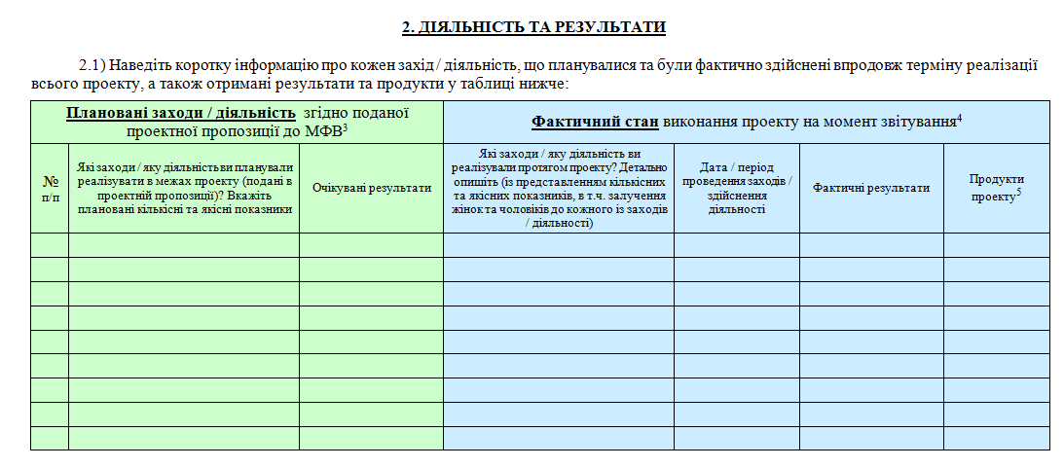
Наприклад

Slide 112
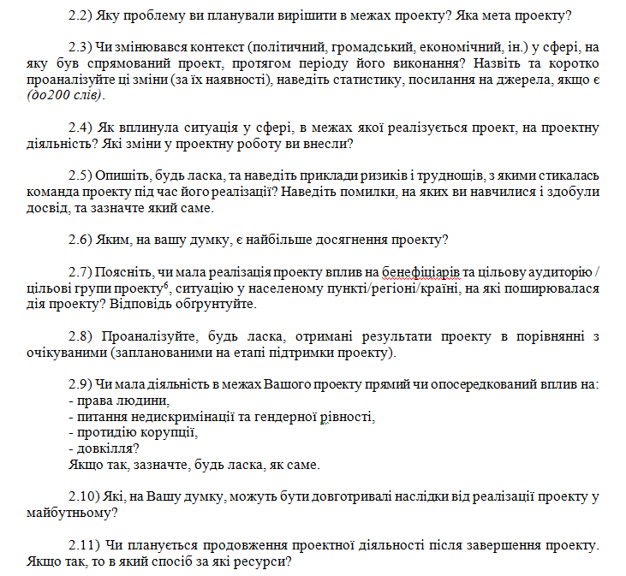
Наприклад

Slide 113
Загальні поради до підготовки звітності
Починати готувати звіт завчасно (не в останню ніч),
Протягом часу реалізації проєкту фіксувати всі основні події та зміни (будь-яке фото та документ може стати корисним),
Не забувати про додатки до звіту та інформаційний супровід

Slide 114
Загальні вимоги до звітування
Проміжні і фінальні звіти повинні:
охоплювати проєкт у цілому, незважаючи на те, що фінансуються з різних джерел;
бути підготовленими на основі встановленого зразка;
надавати повний опис аспектів виконання проєкту за звітний період, включаючи кількісну та якісну інформацію, необхідну;
бути виконані у валюті наданого гранту та мовою контракту;
включати будь-які відповідні публікації, прес-релізи та повідомлення, пов’язані з проєктом

Slide 115
Права власності на здобутки проєкту
ЗАГАЛЬНЕ ПРАВИЛО:
власність і право на права інтелектуальної та промислової власності на результати, звіти та інші пов’язані документи належать Грантоотримувачу(ам)
Грантодавець має право вільно використовувати (як вважатиме за доцільне) - зберігати, змінювати, перекладати, демонструвати, відтворювати з використанням технічних засобів, публікувати та комунікувати в будь-який спосіб всі документи, отримані за Проєктом, в будь-якій формі, за умови, що цим не порушуються існуючі права промислової та інтелектуальної власності.
Грантоотримувач забезпечує наявність всіх прав на існуючі об’єкти права інтелектуальної власності, необхідні для виконання проєкту

Slide 116
Комунікація з цільовими аудиторіями, візуалізація

Slide 117
Комунікація у проєкті
Комунікація – невід’ємна частиною роботи з впровадження проєкту.
Проєкт може містити діяльність з інформування, покращення обізнаності, навчання, яка вимагає взаємодії з тими чи іншими зовнішніми авдиторіями.
Як правило, саме впровадження проєкту є предметом для інформування широкого загалу або низки визначених груп та осіб.
Поширення інформації про донора – обов`язкова частина абсолютної більшості проєктів
Комунікація – це також інструмент залучення та забезпечення підтримки потенційних бенефіціарів та інших зацікавлених сторін.

Slide 118
Комунікація у проєкті
Забезпечує ширше розповсюдження інформації та візуалізацію проєкту, його позитивного впливу на соціально-економічний розвиток регіону;
Забезпечує прозорість використання фінансування;
Допомагає всім партнерам проєкту зосередитись на спільній кінцевій меті;
Допомагає всім задіяним сторонам зрозуміти цілі та заходи проєкту, а також їхню роль у їх досягненні;
Ефективна внутрішня комунікація є передумовою ефективної зовнішньої комунікації, вони повинні бути узгоджені між собою.

Slide 119
Правила командної роботи
(внутрішня комунікація)
Суворо дотримуватися рівного статусу в команді
Слухати (не перебивати) и чути (намагатися зрозуміти)
Боятися однодумства. Від різних поглядів – до спільної мети!
Не використовувати голосування – більшість не завжди права.
Критикуючи – пропонувати! (конструктивна критика)
Організувати роботу, розподілити ролі в команді та вигоди
Створити і підтримувати належний психологічний комфорт:
- ніякої агресії: критикуємо ідею, а не людину;
- не конкуруємо між собою (перемагає команда в цілому);
- не ображаємося, намагаємося бути великодушними

Slide 120
З ким, коли як та про що комунікувати
Цільова група | Час (коли та/або як регулярно) | Форма інформування | Тема та/або меседжі

Slide 121
Приклади засобів внутрішньої комунікації
Електронна пошта: суттєво спрощує обмін інформацією, але уникайте засмічення скриньок непотрібною кореспонденцією. Добре продумайте, кому надсилати копії листів. Також, така переписка може виявитись односторонньою – не можна бути впевненим, що надісланого листа прочитали і зрозуміли
Інтранет: внутрішньокорпоративна мережа, що використовує стандарти, технологіїі програмне забезпечення Інтернету
Усний: регулярні зустрічі-наради партнерів із метою координації завдань для реалізації проекту, теле-та відео конференції
Письмові матеріали: внутрішні записки-нагадування, протоколи зустрічей, звіти тощо.

Slide 122
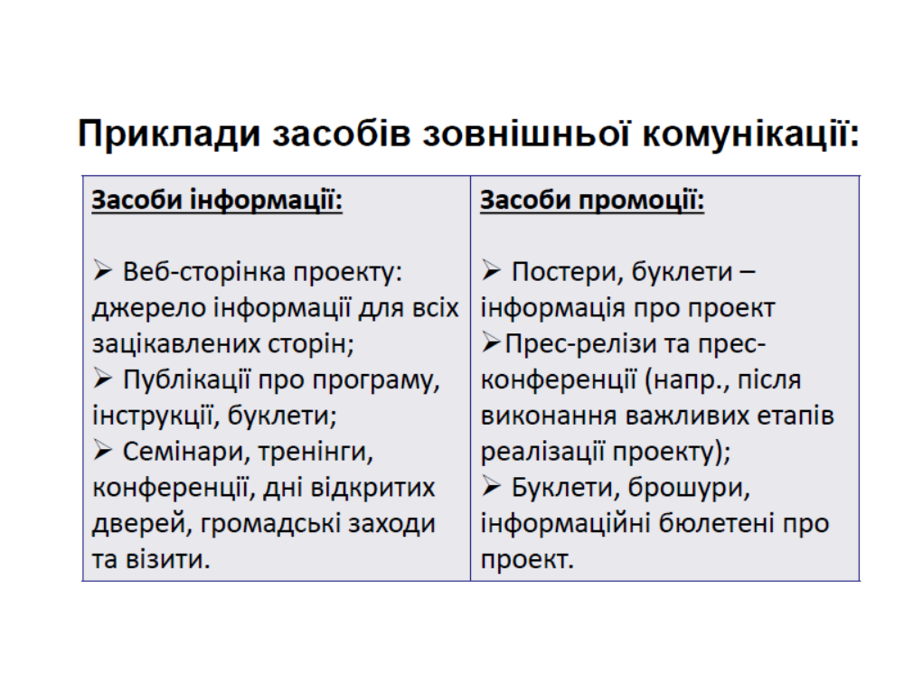
Приклади засобів зовнішньої комунікації

Slide 123
Типові помилки під час заповнення аплікаційних форм
Невідповідність завданням, цілям та обсягу фінансування програми/ конкурсу;
Копіювання тексту з інструкції для подавачів, матеріалів конкурсу;
Відсутність чіткого, послідовного опису проєкту, що унеможливлює розуміння проблеми та шляхів її вирішення запропонованих подавачем;
Зосередження на проблемах установи, а не суспільних;
Невідповідність формі заявки;
Відсутність чисел та даних, що обґрунтовують проблему
Відсутність показників досягнення цілей та результатів;
Бюджет, який не відповідає проблемам / логіці проєкту;
Визначення різних цілей, результатів проєкту в різних місцях проєктної заявки чи цілі та результати неузгоджені між собою;
Невідповідність проблеми заявленим цілям проєкту;
Відсутність чітких, конкретних дій, спрямованих на досягнення результатів;
Подання проєкту без адаптації до умов конкурсу

Slide 124
Дякую за увагу!

